Slide 1
Урок литературного чтения
в 3 классе
В.Ф.Одоевский
«Мороз Иванович»
Учитель начальных классов
МОУ «Раковская основная общеобразовательная школа
Буинского района РТ»
Нестерова Татьяна Петровна
Literata.Ru

Slide 2
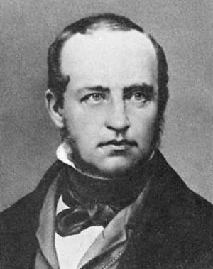
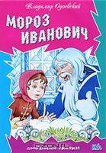
Владимир Федорович Одоевский

Slide 4
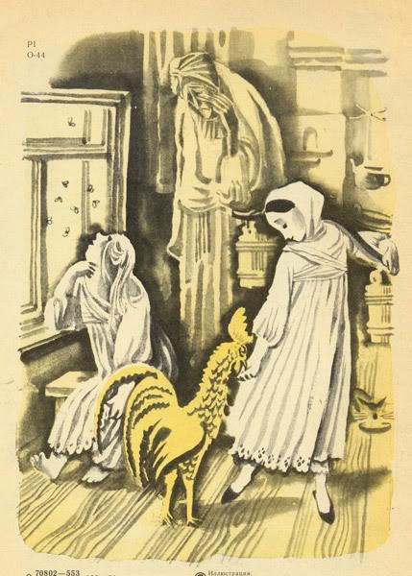
Ленивица
Рукодельница

Slide 5
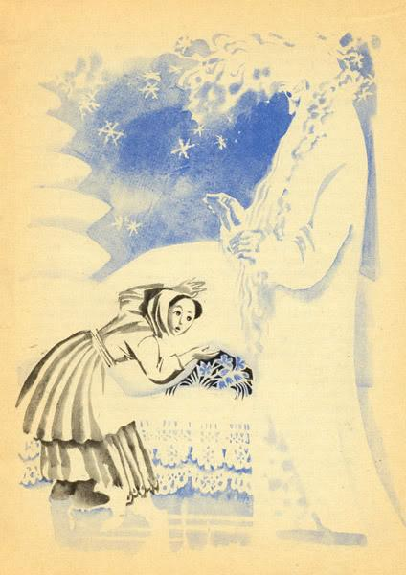
Рукодельница у Мороза Ивановича

Slide 6
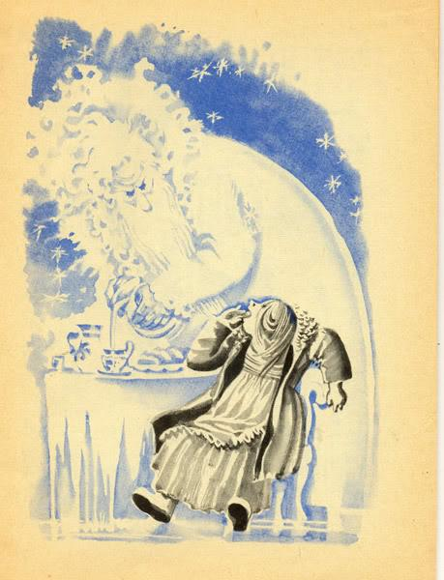
Ленивица у Мороза Ивановича

Slide 7
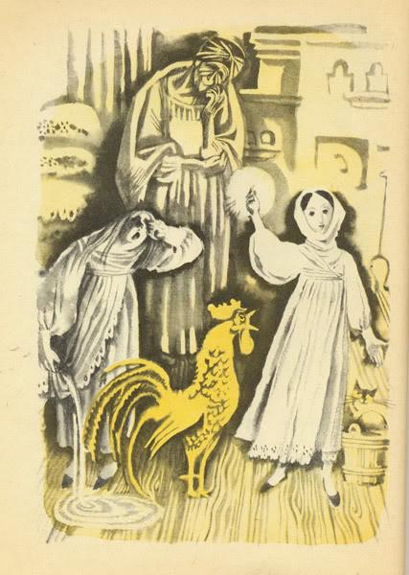
Какова твоя работа, такова и награда

Slide 8
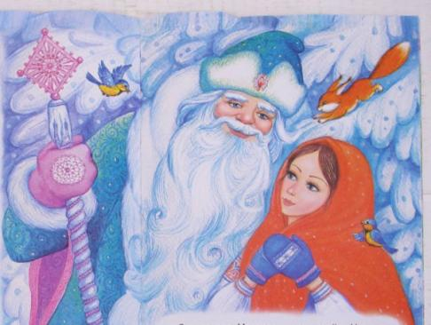
Literata.Ru
Отличаются ли сказки
«Морозко» и
«Мороз Иванович»
друг от друга? Чем?

